Slide 1




Slide 2



Slide 3







Slide 4


Chuẩn bị sẵn thẻ từ nhỏ có ghi một vài từ khoá.
Các em dùng động tác cơ thể, gương mặt,... không dùng lời – ngôn ngữ cơ thể, để thể hiện cho các bạn đoán xem đó là từ khoá gì.

Slide 5


Chia sẻ cảm xúc của em sau khi thực hiện các động tác cơ thể – ngôn ngữ cơ thể mà không dùng lời nói.
Em biết những ai phải thường xuyên nói bằng ngôn ngữ cơ thể? Em đã từng gặp họ chưa?

Slide 6



Slide 7

1. Tìm hiểu về người khuyết tật

Slide 8

Chia sẻ về một trong những người khuyết tật mà các em từng gặp hoặc nghe kể.
+ Những khó khăn của họ trong công việc và cuộc sống.
+ Những công việc họ có thể làm được.
Cảm xúc của em khi nghĩ về những người ấy.
Thảo luận nhóm 4

Slide 9











Slide 10
Những khó khăn của người khuyết tật trong công việc và cuộc sống:
Sinh hoạt bất tiện, đôi khi phải nhờ đến sự giúp đỡ của người khác.
Một số người khả năng tiếp thu bị hạn chế, mất nhiều thời gian và công sức hơn trong quá trình học tập.
Khó khăn khi tìm kiếm việc làm và lựa chọn công việc phù hợp.
Có tâm lý mặc cảm, không dám nghĩ đến chuyện kết hôn.
Một số gặp khó khăn trong việc hoà nhập cộng đồng.

Slide 11
Những công việc họ có thể làm được:
Vận động viên.
Giáo viên.
Sản xuất các sản phẩm thủ công.
Đánh đàn, ca hát.
Mát-xa, bấm huyệt.

Slide 12



Slide 13
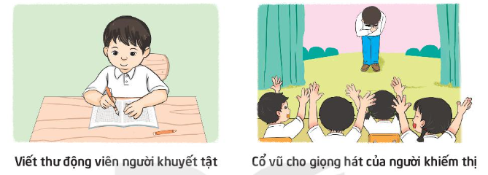

2. Lập kế hoạch giúp đỡ người khuyết tật
Tìm hiểu về người khuyết tật để có sự đồng cảm với họ.
Học cách giao tiếp và ứng xử với người khuyết tật.
Lựa chọn những việc có thể làm để giúp đỡ người khuyết tật mà em biết.
Thảo luận nhóm đôi

Slide 15


Mỗi chúng ta đều có thể bày tỏ sự quan tâm và chia sẻ cùng các bạn khó khăn Và chính chúng ta cũng học hỏi được từ họ nhiều điều, nhiều cách để thể hiện mình.

Slide 16

GIÁO DỤC ĐỊA PHƯƠNG

Slide 17
KHỞI ĐỘNG

Slide 18
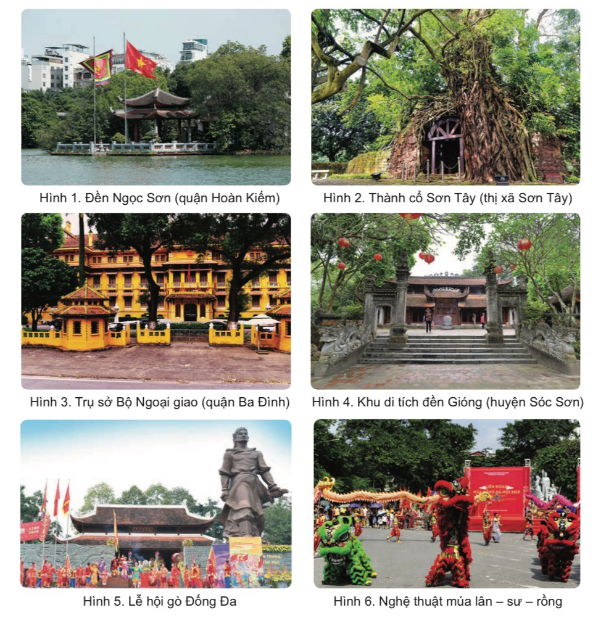
Quan sát những hình ảnh dưới đây và mô tả một trong những di sản văn hóa mà em biết.

Slide 19
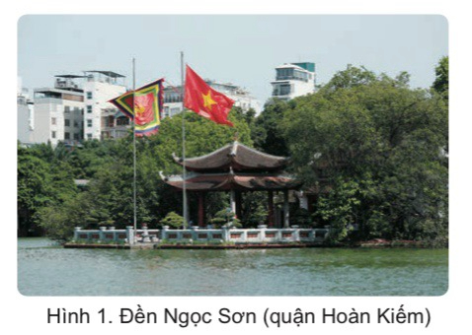
Đền Ngọc Sơn nằm trên một gò đất nổi trên Hồ Hoàn Kiếm, gọi là Đảo Ngọc. Nếu Tháp Rùa nằm ở phía Nam của hồ thì Đền Ngọc Sơn tọa lạc ở phía Đông Bắc. Tất cả các công trình này đã tạo nên một quần thể di tích hài hòa với quan cảnh thiên nhiên, và trở thành biểu tượng văn hóa – lịch sử của thủ đô Hà Nội.

Slide 20
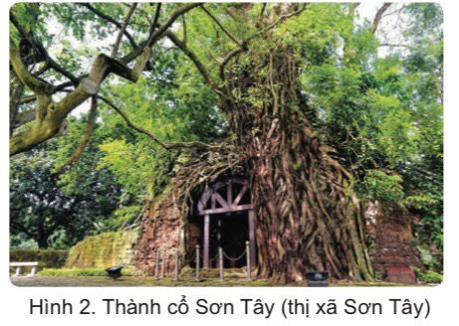
Thành cổ Sơn Tây được xây dựng vào năm Minh Mạng thứ 3 (1822) là tòa thành cổ được xây bằng đá ong củaViệt Nam có tổng diện tích 16 ha với các kiến trúc độc đáo như: tường thành bằng đá ong, 4 cổng thành xây bằng gạch cổ. Đây là một trong số ít tòa thành dưới thời Minh Mạng còn lại đến ngày nay, thành được xây dựng kiên cố để bảo vệ vùng đất phía tây bắc Thăng Long.

Slide 21
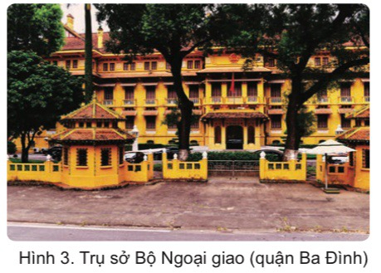
+Trụ sở Bộ Ngoại giao Việt Nam là tòa nhà tại địa chỉ số 1 Tôn Thất Đàm, quận Ba Đình, thành phố Hà Nội.
+ Mặc dù được xây dựng vào thời Pháp thuộc nhưng tòa nhà này lại có kiến trúc phương Đông với hệ mái ngói nhiều lớp kiểu, đặc biệt là mái lớn ở khối trung tâm mặt đứng chính cùng với lớp mái phân tầng, che cửa sổ và mái tiền sảnh. Do có kiến trúc độc đáo với nhiều mái nên công trình này còn được gọi là "tòa nhà trăm mái".
+Tòa nhà do kiến trúc sư người Pháp thiết kế năm 1924, khởi công xây dựng năm 1925 và hoàn thành năm 1928

Slide 22
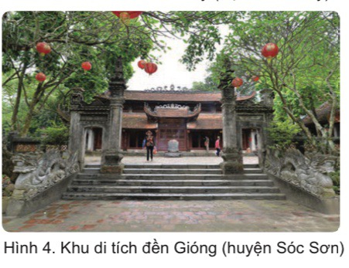
Đền Gióng còn gọi là đền Sóc thờ Thánh Gióng, tức Phù Đổng Thiên Vương được dựng trên núi Vệ Linh, Sóc Sơn, xưa thuộc địa phận hương Bình Lỗ, nay thuộc xã Phù Linh, huyện Sóc Sơn – ngoại thành Hà Nội.

Slide 23
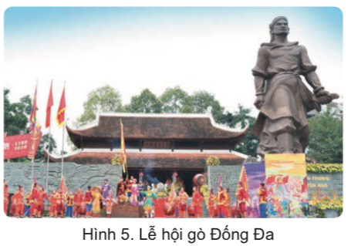
Hội gò Đống Đa diễn ra hàng năm vào ngày mùng 5 tết Nguyên đán. Đây là lễ hội chiến thắng, được tổ chức để tưởng nhớ tới công lao lẫy lừng của vua Quang Trung và tôn vinh lên tinh thần quật cường của dân tộc ta. Gò Đống Đa là một di tích lịch sử và là một điểm tham quan tại Hà Nội nằm bên phố Tây Sơn, Hà Nội.2

Slide 24
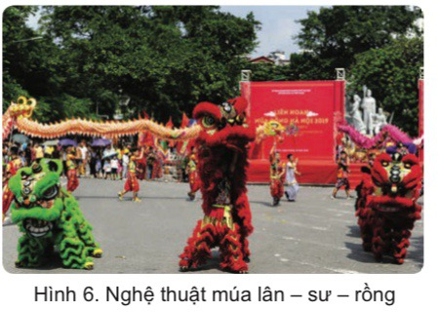
Múa Lân Sư Rồng là một loại hình nghệ thuật múa dân gian đường phố, là một nét đẹp văn hóa lâu đời có nguồn gốc từ Trung Quốc. Tại Việt Nam, múa lân thường được biểu diễn trong các dịp lễ hội Tết Nguyên Đán, Tết Trung thu và truyền thống, trong các dịp quan trọng như sự kiện khai trương các cửa hàng kinh doanh, lễ kỉ niệm đặc biệt…bởi 3 con thú này chính là tượng trưng cho thịnh vương, phát đạt, hạnh phúc, hanh thông trong công việc cũng như cuộc sống.

Slide 25
KHÁM PHÁ

Slide 26
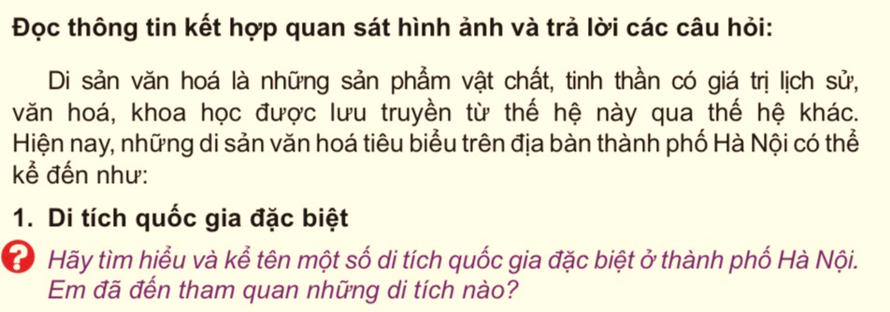

Slide 27
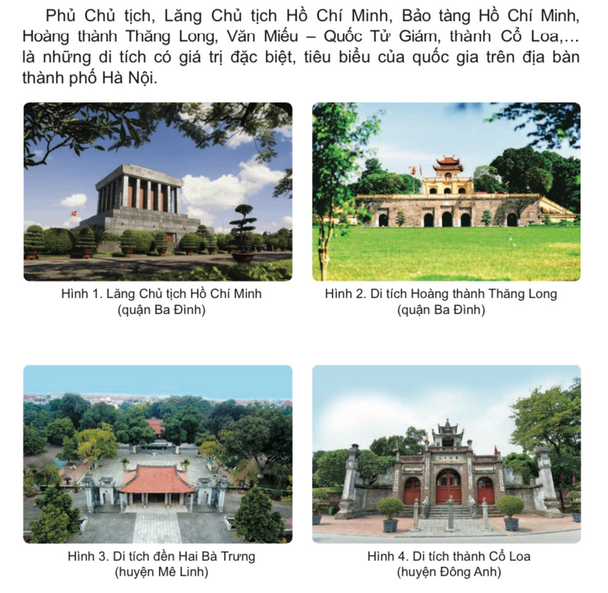

Slide 28
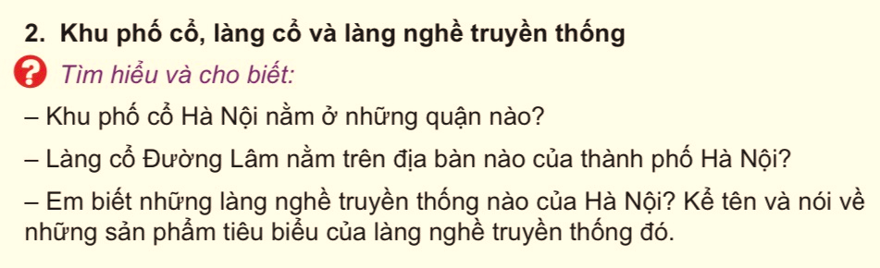

Slide 29
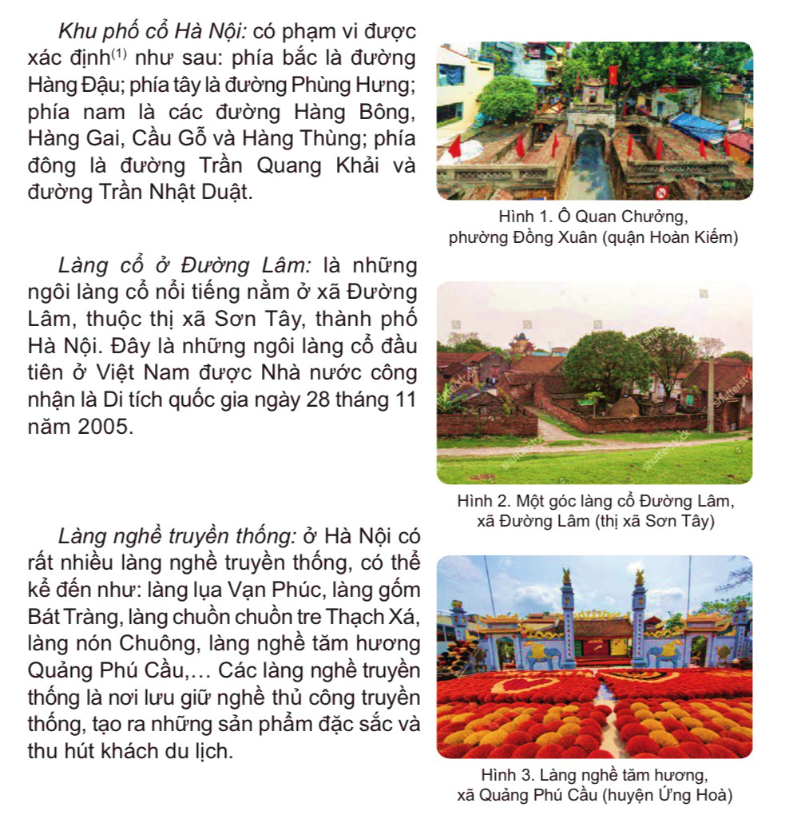

Slide 31
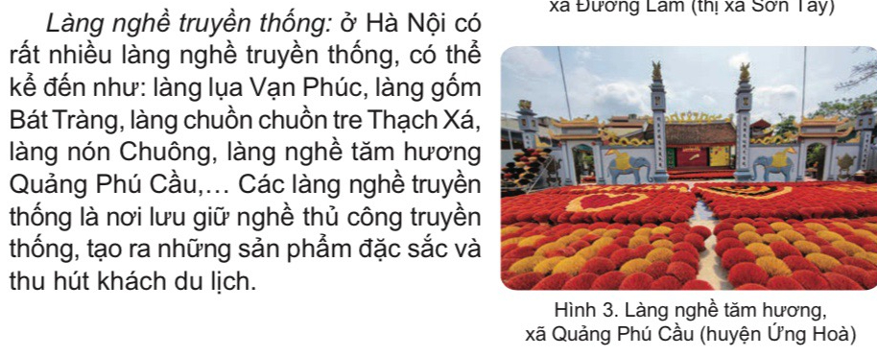

Slide 32
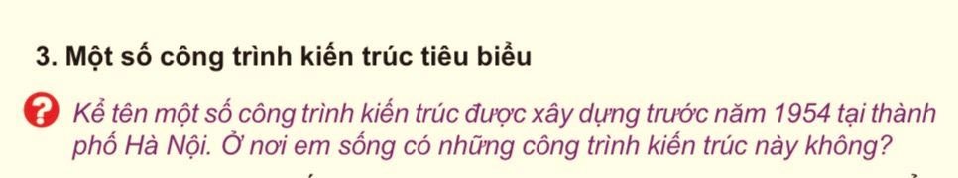

Slide 33
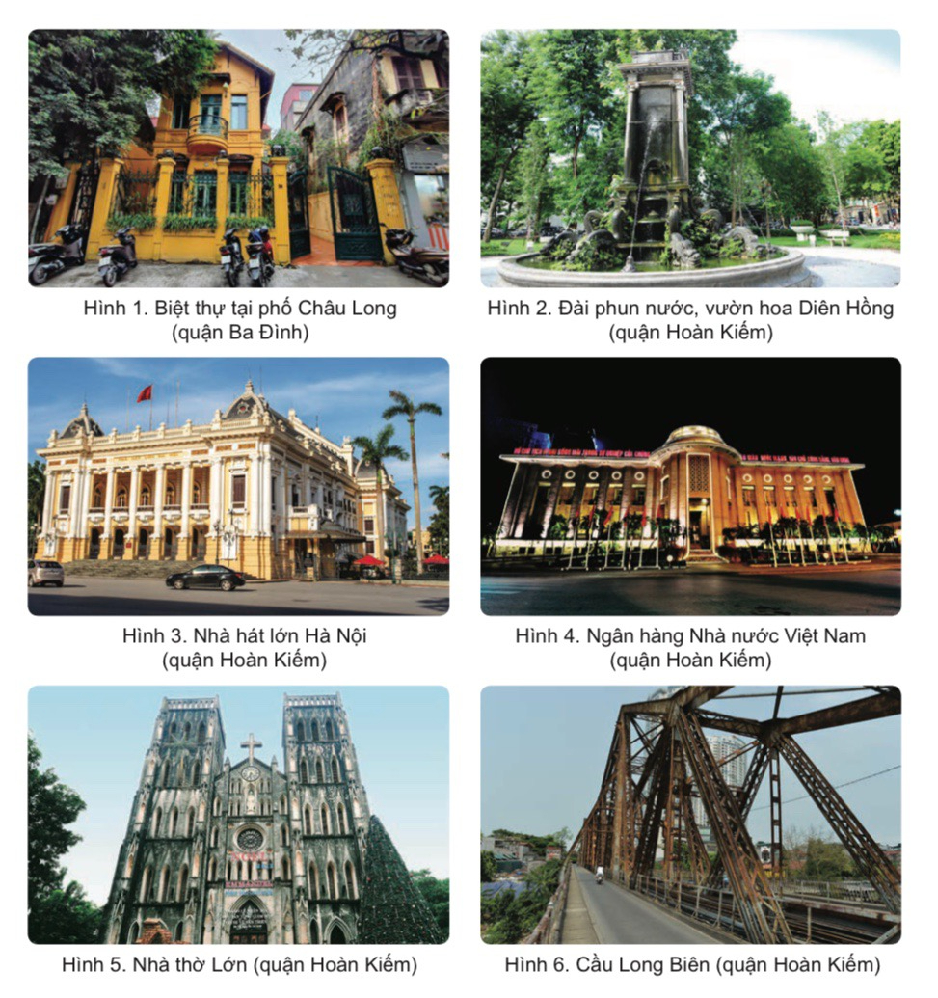
Một số công trình kiến trúc xây dựng trước năm 1954 trên địa bàn thành phố Hà Nội.

Slide 34
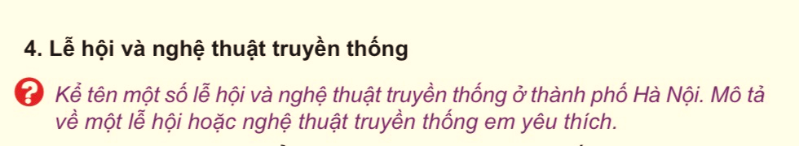

Slide 35
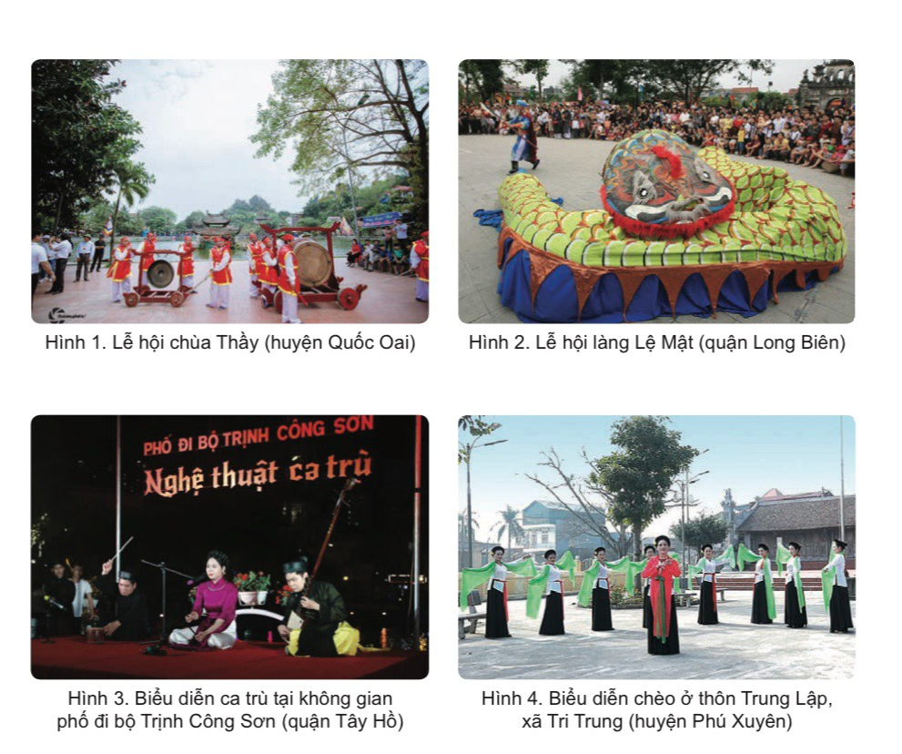
Một số lễ hội và loại hình nghệ thuật truyền thống tiêu biểu ở thành phố Hà Nội.

Slide 36

Về nhà cùng người thân tìm hiểu thêm về những người khuyết tật cần được hỗ trợ quanh em và thực hiện các việc trong kế hoạch giúp đỡ người khuyết tật.

Slide 37


